Slide 1


SegmentTree
by helang

Slide 2
一.认识线段树

Slide 3
例1：数列操作 nkoj1321
描述： 假设有一列数{Ai}(1≤i≤n)，支持如下两种操作：
1.将Ak的值加d。 （k, d是输入的数）
2.输出As+As+1+…+At。 （s, t都是输入的数，s≤t）
输入： 第一行一个整数n，表示数列元素个数
第二行为n个整数，表示{Ai}的初始值。
第三行为一个整数m，表示操作数
下接m行，每行描述一个操作，有如下两种情况：
ADD k d (表示将Ak加d，1<=k<=n，d为数)
SUM s t （表示输出As+…+At）
输出： 对于每一个SUM提问，输出结果
样例输入： 样例输出：
5 3
1 2 3 2 4 12
5 5
SUM 1 2 14
SUM 1 5
ADD 1 2
SUM 1 2
SUM 1 5
数据规模 m,n<=100000

Slide 4
题目数列操作分析
如果按题目要求采用直接模拟：
  每一个ADD操作的复杂度是O(1)
  每一个SUM操作的复杂度是O(N)
可见对于M次SUM询问，复杂度是O(NM)
有没有更好的方法呢？
这里我们提出一种称之为线段树的数据结构。

Slide 5
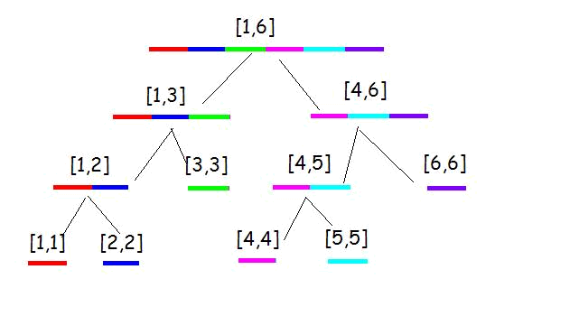
观察线段树的特点：

Slide 6
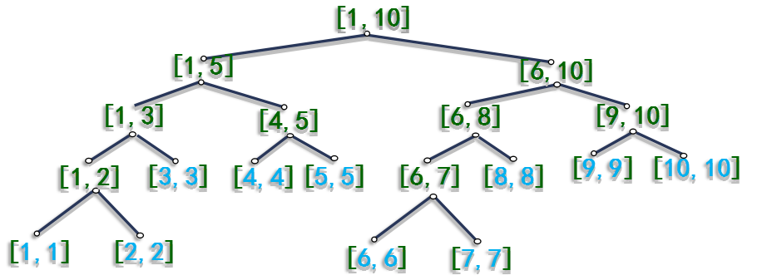
线段树的定义,观察线段树的特点：
表示区间[1, 10]的线段树样例：
线段树是一棵二叉树，记为Tree[a, b]，参数a,b表示区间[a,b]
线段树Tree[a,b]也可递归定义为：
若a<b: [a , (a+b)/ 2] 为Tree的左儿子；
[(a+b)/2+1,b] 为Tree的右儿子。
若a==b: Tree为叶子节点。
线段树是通过二分思想建立的一颗表示区间关系的树形结构。

Slide 7
线段树的存储：线段树是一棵平衡二叉树，红色数字表示编号（数组下标）
1
[1,10]
2
[1,5]
3
[6,10]
4
[1,3]
5
[4,5]
6
[6,8]
7
[9,10]
14
15
10
11
12
13
[9,9]
[10,10]
8
[1,2]
9
[3,3]
[4,4]
[5,5]
[6,7]
[8,8]
16
17
24
25
[1,1]
[2,2]
[6,6]
[7,7]
struct node{ int a,b; }; //定义结构体，a,b为树中节点表示的左右区间
node Tree[1000]; //结构体数组，用于存储整棵树
对于编号为i的节点tree[i]：
i的父亲结点是tree[i/2]，
i的左儿子是 tree[i*2]
i的右儿子是 tree[i*2+1]

Slide 8
线段树的建立
struct node{ int a,b; }; //定义结构体，a,b为树中节点表示的左右区间
node Tree[1000];
int Tot=0;
//全局变量Tot表示当前这棵树总的结点个数
void MakeTree(int p,int x,int y) //建立表示区间[x,y]的线段树，p为当前节点编号
{
Tree[p].a= x; Tree[p].b= y; //为新节点表示的左右区间赋值
if (x < y)
{
MakeTree(p*2, x , (x+y)/2 ); //递归建左子树
MakeTree(p*2+1, (x+y)/2+1 , y); //递归建右子树
}
}
对于长度为n的区间建立的线段树，线段树的深度不超过log₂n，故建立线段树的复杂度不超过O(nlog₂n)

Slide 9
线段树的节点个数
表示区间[1,n]的线段树，节点个数约为？
深度为k的二叉树，第k层节点个数最多为
深度为k的二叉树，节点个数最多为
2^{k-1}
2^{k}-1
线段树最底层最多有n个节点
可得出2^{k-1}=n
层数k=log₂^{n}+1
总节点数total=2^{k}-1=2^{⌈log2n+1⌉}-1=2*2^{⌈log2n⌉}-1
<=2*2*n-1
所以，我们一般将线段树的空间开到4*n
线段树是一棵二叉平衡树，根节点表示的区间为[a,b]，那么它的深度就是log₂^{(b-a)}

Slide 10
回到数列操作题目 nkoi1321
我们用线段树来维护序列。
给线段树的每个节点增加一个域Tree[i].V，表示该区间内所有值的和。
对于ADD k d操作，只需要从根节点开始遍历线段树中每个包含了k的区间节点，然后修改V域,加上d。
由于这样的区间至多只有logn个，所以一次ADD操作的复杂度是O(logn)

Slide 11
ADD 3 2
SUM 2 4
[1,5] V=15
[1,5] V=13
1 2 3 3 4
1 2 5 3 4
[1,3] V=8
[4,5] V=7
[1,3] V=6
[3,3] V=3
[1,2] V=3
[3,3] V=5
[4,4] V=3
[5,5] V=4
[1,1] V=1
[2,2] V=2
SUM s t 即是搜索区间[x,y]，若满足(s<=x)and(y<=t) 就返回该区间的V值，不再继续搜索下去,然后递归。把所有返回的V值相加，就得到结果。
[2,4] 包含在[1,5]中，搜索它的左右孩子
[1,5]的左孩子[1,3]与[2,4]相交，搜索[1,3]的左右孩子
[1,3]的右孩子[3,3]包含在[2,4]中，返回[2,3]的值5
[2,4]与[1,2]相交，搜索[1,2]的左右孩子
[1,2]的右孩子[2,2]包含在[2,4]中，返回[2,2]的值2
再讨论[1,5]的右孩子[4,5],[2,4]与[4,5]相交，讨论它的左右孩子
[4,4]包含在[2,4]中，返回[4,4]的值3
将返回的值叠加：5+2+3=10

Slide 12
ADD操作
//把d加到包含k的区间上，改变区间的v值
void ADD(int p,int k,int d) //p表示当前讨论的节点
{ //1号节点(根节点)一定包含k，所以r从1号节点开始
tree[p].v=tree[p].v+d;
if(tree[p].a==tree[p].b)return;
//当前节点有左孩子，并且左孩子表示的区间中包含了k
if(tree[p*2].a<=k && tree[p*2].b>=k)ADD(p*2,k,d);
//当前节点有右孩子，并且右孩子表示的区间中包含了k
if (tree[p*2+1].a<=k && tree[p*2+1].b>=k)ADD(p*2+1,k,d);
}
这个过程中所遍历到的区间数（树的节点数）和线段树的深度同阶，
因此时间复杂度是O(logn)

Slide 13
SUM操作
//对于待计算的区间[s,t]，求该区间所有数字之和
int getSum(int p,int s,int t) //p表示当前讨论的节点编号
{
if(t<Tree[p].a || s>Tree[p].b)return 0; //[s,t]与p表示的区间不相交
//如果p表示的区间被[s,t]完全覆盖，就直接返回该区间的V值。
if(s<=Tree[p].a && Tree[p].b<=t) return Tree[p].V;
else //讨论[s,t]与p表示的区间部分相交的情况
{
int Total=0;
total=total+getSum(p*2,s,t); //讨论[s,t]与p的左儿子相交部分的和
total=total+getSum(p*2+1,s,t); //讨论[s,t]与p的左儿子相交部分的和
return total;
}
}
这个过程中所遍历到的区间数（树的节点数）和线段树的深度同阶，
因此时间复杂度是O(logn)

Slide 14
问题的解决
综上，M次操作的时间复杂度为O(Mlogn)
通过引入线段树的数据结构，虽然ADD操作的复杂度提高到了O(logn)。但SUM操作变得更快O(logn)。从而也使得算法在大数据处理上更加高效。

Slide 15
main函数（完整代码）
const int maxn=100005;
struct node{int a,b,v;}Tree[maxn*4];
int a[maxn],n,m,Max=0;
int main()
{
int i,k,d,s,t;
char ch[3];
scanf("%d",&n);
for(i=1;i<=n;i++)scanf("%d",&a[i]);
BuildTree(1,1,n);
scanf("%d",&m);
for(i=1;i<=m;i++)
{
scanf("%s",ch);
if(ch[0]=='A')
{
scanf("%d%d",&k,&d);
ADD(1,k,d);
}
if(ch[0]=='S')
{
scanf("%d%d",&s,&t);
printf("%d\n",getSum(1,s,t));
}
}
}

Slide 16
二.熟悉线段树

Slide 17
例2：区间极大值1.0 NKOJ2742
有一个长度为n的非负整数数列a。
现在有m个询问，每个询问的格式为两个整数x和y表示询问a中，第x个数到第y个数间，最大的一个数是多少。(1<=n,m<=100000)
输入格式：
第一行，两个整数n和m
第二行，n个空格间隔的整数，表示数列a
接下来m行，每行两个整数x和y，表示一个询问
输出格式：
m行，每行对应一个询问的结果
样例输入：
7 3
1 6 5 3 4 9 7
2 6
1 4
3 5
样例输出：
9
6
5

Slide 18
区间极大值1.0 建树
struct node{int a,b,Max;}; //每个节点上增加一个Max域，用于记录a到b间的最大值
node Tree[400001];
int a[100001],Tot=0;
void BuildTree(int P,int x,int y)//P表示当前讨论的节点编号
{
Tree[P].a=x;
Tree[P].b=y;
Tree[P].Max=0; //记录当前节点表示的区间中，最大的一个数值
if(x<y)
{
BuildTree(P*2,x,(x+y)/2);
BuildTree(P*2+1,(x+y)/2+1,y);
Tree[P].Max=max(Tree[P*2].Max,Tree[P*2+1].Max);
}
else Tree[P].Max = a[x];
}

Slide 19
区间极大值1.0 找区间[x,y]的最大值
int GetMax(int p,int x,int y) //查询区间[x,y]的最大值，当前讨论到p号点
{
if(x<=Tree[p].a && Tree[p].b<=y)return Tree[p].Max;
int Lmax=0, Rmax=0, Mid=(Tree[p].a+Tree[p].b)/2;
if(x<=Mid && y>=Tree[p].a) Lmax = GetMax(p*2,x,y);//与左儿子相交
if(y > Mid && x<=Tree[p].b) Rmax = GetMax(p*2+1,x,y);//与右儿子相交
return max(Lmax,Rmax);
}

Slide 20
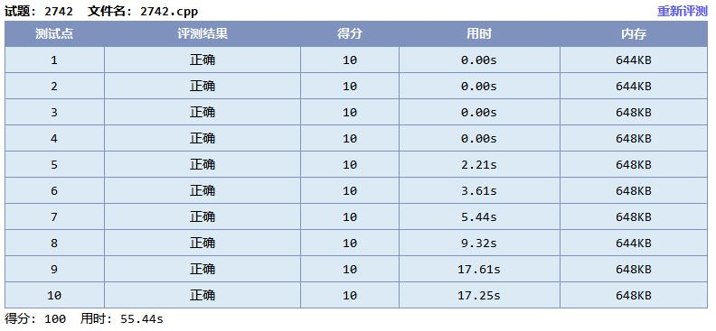
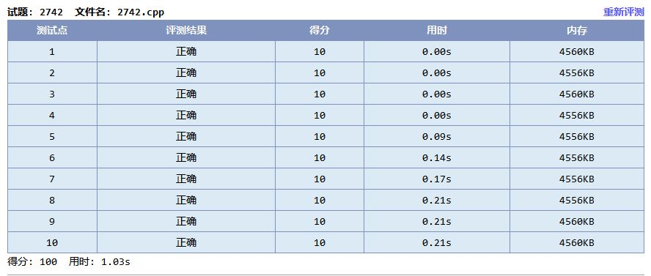

Slide 21
例3：区间极大值2.0 NKOJ2743
有一个长度为n的整数数列a。
现在有m个操作，操作的格式有两种：
“1 x y”，表示修改，将数列第x个数a[x]改为a[x]+y;
“2 x y” , 表示询问，询问第x个数到第y个数间，最大的一个数是多少。
输入格式：
第一行，两个整数n和m
第二行，n个空格间隔的整数，表示数列a
接下来m行，每行三个整数k,x和y，表示一个操作，k=1表示修改，k=2表示询问
输出格式：
若干行，每行对应一个询问的结果
样例输入：
7 5
-1 6 5 3 4 9 7
1 4 5
2 2 6
2 1 3
1 6 -8
2 2 6
样例输出：
9
6
8

Slide 22
区间极大值2.0 建树
struct node{int a,b,Max;};
node Tree[400001];
int a[100001],Tot=0;
const int inf=-(1<<31); //inf = -2³¹
void BuildTree(int p,int x,int y)
{
Tree[P].a=x;
Tree[P].b=y;
Tree[P].Max=inf;
if(x<y)
{
BuildTree(P*2,x,(x+y)/2);
BuildTree(P*2+1,(x+y)/2+1,y);
Tree[P].Max=max(Tree[P*2].Max,Tree[P*2+1].Max);
}else Tree[P].Max=a[x];
}

Slide 23
区间极大值2.0 找区间[x,y]的最大值
int GetMax(int p,int x,int y) //查询区间[x,y]的最大值，当前讨论到p号点
{
if(x<=Tree[p].a && Tree[p].b<=y)return Tree[p].Max;
int Lmax=0, Rmax=0, Mid=(Tree[p].a+Tree[p].b)/2;
if(x<=Mid && y>=Tree[p].a) Lmax = GetMax(p*2,x,y);//与左儿子相交
if(y > Mid && x<=Tree[p].b) Rmax = GetMax(p*2+1,x,y);//与右儿子相交
return max(Lmax,Rmax);
}

Slide 24
区间极大值2.0 修改
void Change(int p,int k,int d)
{
if(tree[p].a==tree[p].b){ tree[p].Max+=d; return; }
if(tree[p*2].a<=k && tree[p*2].b>=k)Change(p*2,k,d);
if (tree[p*2+1].a<=k && tree[p*2+1].b>=k)Change(p*2+1,k,d);
Tree[p].Max=max(Tree[p*2].Max,Tree[p*2+1].Max);
}

Slide 25
例4 人力资源 NKOJ1344
某公司有n个员工,每个员工有一个工作能力值（60000以内的自然数）。tom是公司人力资源部门的主管，他可以进行如下3种操作:
1.Tom为公司招聘了一个能力值为x的新员工
2.Tom为公司辞退了一个能力值为y的员工
3.Tom要找出在所有员工能力值由高到低的排名中，能力值大于W的员工的人数
输入：第一行两个整数n，m 表示有n个员工，和tom的m项工作
接下来一行，n个整数，表示n个员工的能力值
接下来m行，每行有两个整数a，b。
a=1 表示招聘了一个能力值为b的新员工
a=2 表示辞退了一个能力值为b的员工
a=3 表示查出能力值>b的员工的个数，并输出排名结果
输出：若干行，每行一个整数，表示输入中所有a=3的操作的结果。
样例输入： 样例输出：
6 5 3
9 4 6 2 3 5 2
1 7
1 10
3 6
2 9
3 6
数据范围：n,m<=100000

Slide 26
分析：
题中给出，每个员工的能力值在60000以内，我们可以建立一个表示区间[1,60001]的线段树。
线段树的节点struct node{ int a, b, Cnt; };
Cnt记录该出现在区间[a,b]中的数字个数
查询能力值大于y的人的个数？
查询能力值在y+1到60001的人数即可

Slide 27
int main()
{
int n,m,i,t,x,y,ans;
BuildTree(1,1,60001);
scanf("%d%d",&n,&m);
for(i=1;i<=n;i++)
{
scanf("%d",&t);
Insert(1,t);
}
for(i=1;i<=m;i++)
{
scanf("%d%d",&x,&y);
if(x==1)Insert(1,y);
if(x==2)Delete(1,y);
if(x==3)
{
ans=GetAns(1,y+1,60001);
printf("%d\n",ans);
}
}
return 0;
}

Slide 28
人力资源 建树
struct node{int a,b,Cnt;}; //Cnt记录该区间的数字个数
node Tree[240000];
int Tot=0;
void BuildTree(int p,int x,int y)
{
Tree[P].a=x; Tree[P].b=y; Tree[P].Cnt=0;
if(x<y)
{
BuildTree(x,(x+y)/2);
BuildTree((x+y)/2+1,y);
}
}
建立了一颗“空树”

Slide 29
人力资源 加入
void Insert(int p,int k) //加入一个能力为k的人
{
if(Tree[p].a<=k && k<=Tree[p].b)
{
Tree[p].Cnt++;
Insert(p*2, k);
Insert(p*2+1, k);
}
}

Slide 30
人力资源 删除
void Delete(int p,int k)//删除一个能力值为k的人
{
if(Tree[p].a<=k&&k<=Tree[p].b)
{
if(Tree[p].a==Tree[p].b&&Tree[p].Cnt){ Tree[p].Cnt--; return; }
Delete(p*2, k);
Delete(p*2+1, k);
Tree[p].Cnt= Tree[p*2].Cnt + Tree[p*2+1].Cnt;
}
}
//要存在能力为k的人才能删除

Slide 31
人力资源 查询
int GetAns(int p,int x,int y) //查询能力值在x到y之间的人数
{
if(x<=Tree[p].a&&Tree[p].b<=y)return Tree[p].Cnt;
int Lcnt=0, Rcnt=0, Mid=(Tree[p].a+Tree[p].b)/2;
if(x<=Mid && y>=tree[p].a) Lcnt=GetAns(p*2, x, y);
if(y >Mid && x<=tree[p].b) Rcnt=GetAns(p*2+1, x, y);
return(Lcnt+Rcnt);
}

Slide 32
线段树小结:
一.线段树是一棵二叉平衡树
二.线段树用于处理区间问题
三.线段树主要包含以下操作：
1.建立线段树
2.修改节点值
3.插入、删除
4.查询结果
作业：1321，1344，1345，1317

